Slide 1
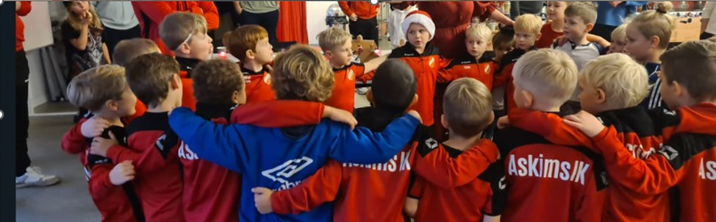

Föräldramöte Säsongen 2024

Slide 2
Föräldramöte Säsongen 2024
Dagens agenda:
Sammanfattning 2023
Info från Askims IK
Säsongen 2024
Lagkassa

Slide 3
Fokus 2023
Tack för barnens och er föräldrars insats förra året!

Slide 4
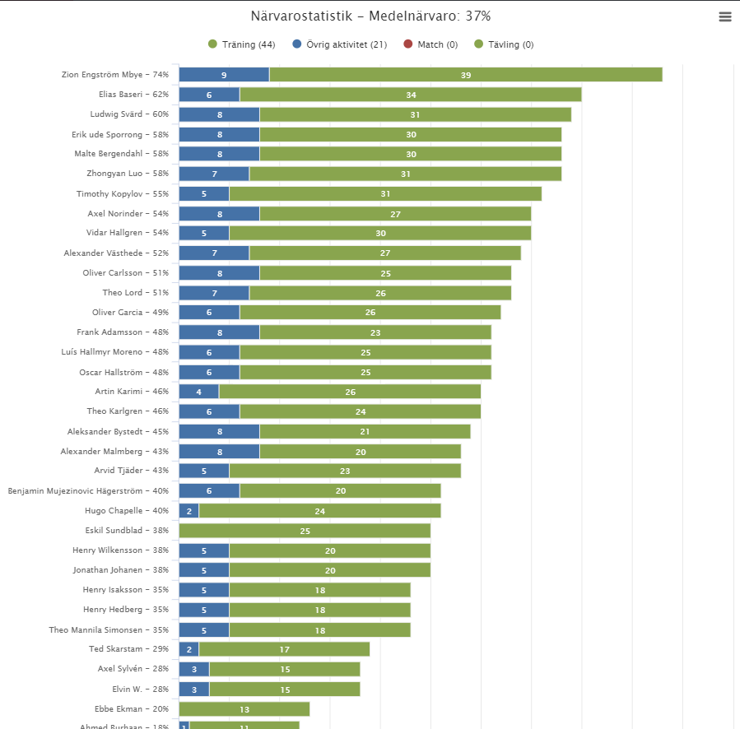
Fokus 2023
Vi måste höja medel närvaron!
24% har 50% närvaro eller bättre på barnen
Vi vill så många som möjligt ska var med!
Notes:
Statistik för hela året! För mig är det ett misslyckande!

Slide 5
Enkäten
Nästan 50% har svarat och då är ledarbarnen inte medräknade

Slide 6
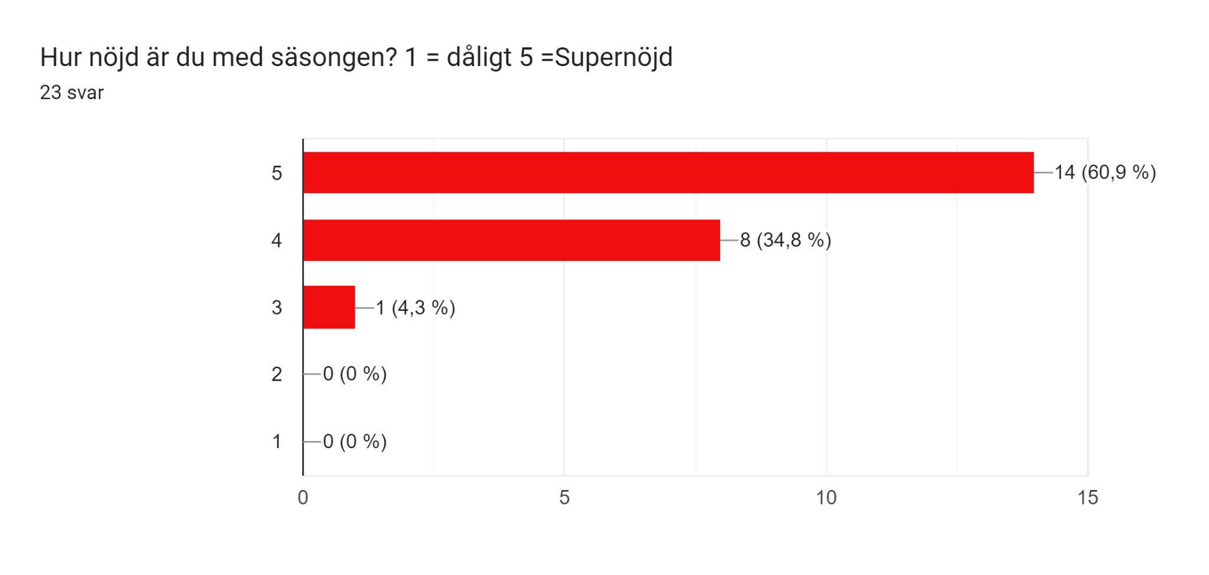
Enkäten - Vad har vi gjort bra?
Notes:
Barnens svar(ej ledarbarn)

Slide 7


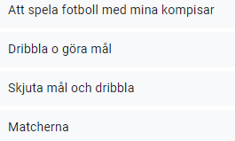
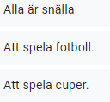
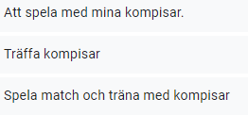
Enkäten - Vad har vi gjort bra?
Notes:
Barnens svar

Slide 8
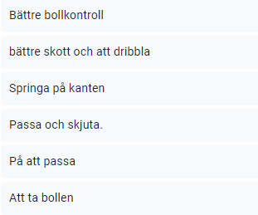
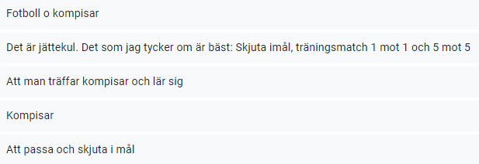
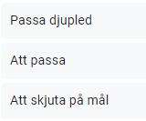
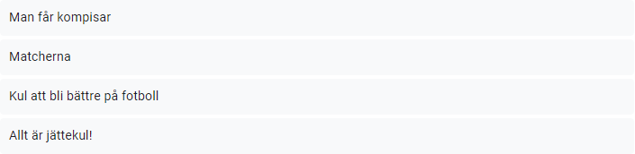
Enkäten - Vad har vi gjort bra?
Notes:
Barnens svar

Slide 9
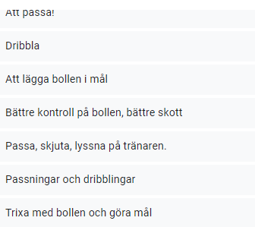
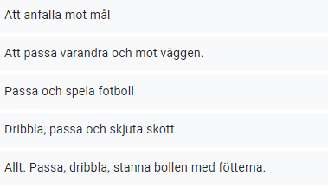
Enkäten - Vad har vi gjort bra?
Notes:
Barnens svar

Slide 10
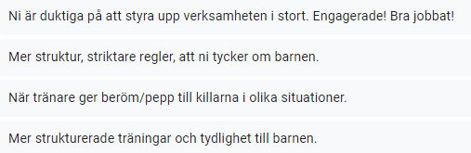
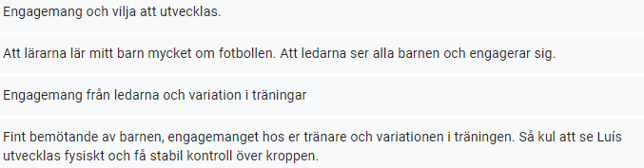
Enkäten - Vad har vi gjort bra?
Notes:
Föräldrarnas svar

Slide 11
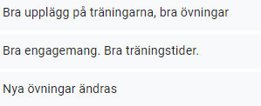
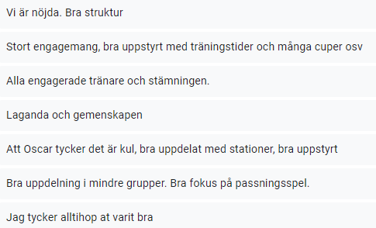
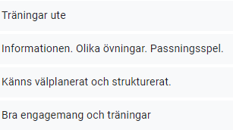
Enkäten - Vad har vi gjort bra?
Notes:
Föräldrarnas svar

Slide 12
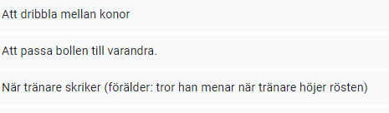
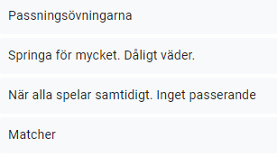
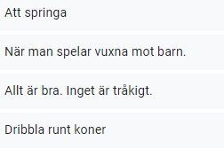
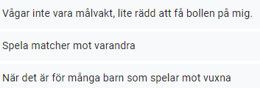


Enkäten - Vad är svårast?
Notes:
Barnens svar på vad som är svårast

Slide 13
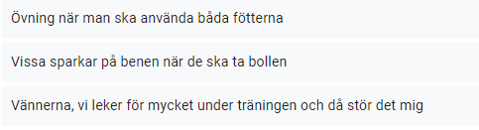


Enkäten - Vad är tråkigast?
Notes:
Barnens svar

Slide 14
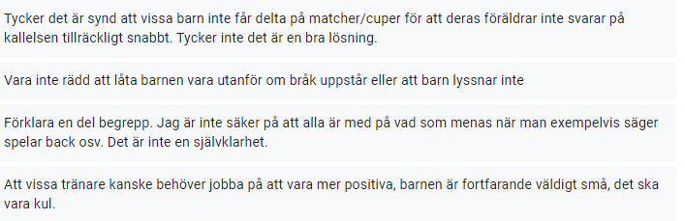
Enkäten - Vad kan vi förbättra?
Notes:
Föräldrarnas svar

Slide 15
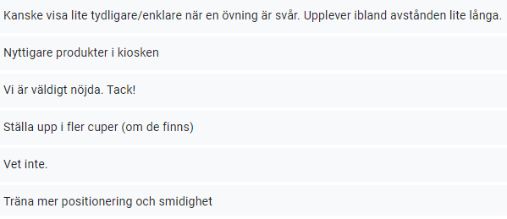
Enkäten - Vad kan vi förbättra?
Notes:
Föräldrarnas svar

Slide 16
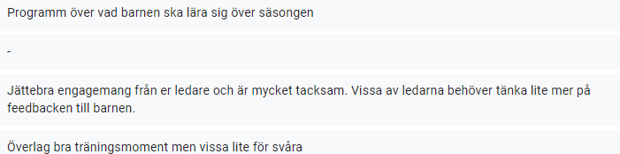
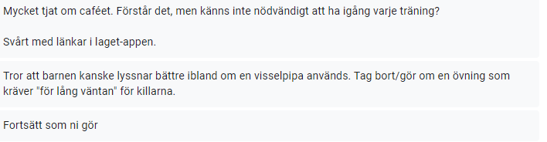
Enkäten - Vad kan vi förbättra?
Notes:
Föräldrarnas svar

Slide 17
Säsongen 2023
Vad tycker ni som inte har fyllt i enkäten?
Notes:
Ordet är fritt

Slide 18
Laget.se
Uppdatera era uppgifter(Lägg gärna till telefonnummer)
Vill man lägga till förälder till så maila oss
Använd gärna Appen!
Lägg in kommentar vid kallelser tex om man vet att man sent m.m
Notes:
Ordet är fritt

Slide 19
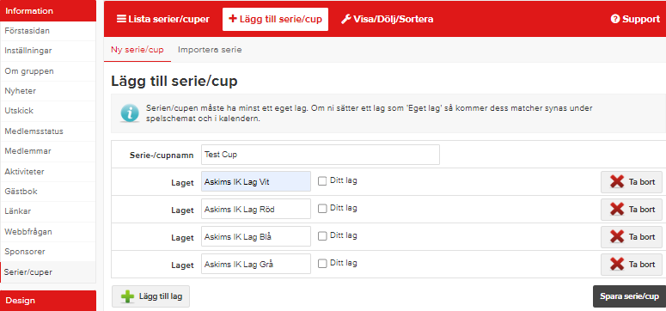
Laget.se - Ny typ av kallelse
När vi fått spelschema så skapar vi en cup på laget.se.

Slide 20
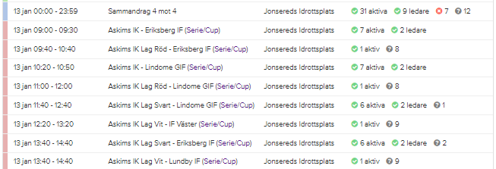
Laget.se - Ny typ av kallelse
Så fort lagen är klara så kommer ny kallelse med all info efter Lag färg. Och då endast EN kallelse för Lag Färgen. Info läggs då om samling m.m

Slide 21

Instagram
Vi kommer inte visa några ansikten utan ryggar på killarna som mest
GDPR (alla måste godkänna om vi vill göra det publikt)
Skicka in bilder till vår mail så lägger vi upp dem
Ansvariga Martin, Mohammad och Jonathan
Ingen information om kallelser eller viktiga nyheter kommer gå via instagram utan detta är bara för nöjes skull. Denna är privat just nu och endast via inbjudningar eller QR-koden. Vill ni dela med andra? Det kommer finnas “reklam” från sponsorhuset isåfall
Notes:
Ordet är fritt

Slide 22
Fokus 2024
Nytt år
Nya utmaningar
och bra mycket roligt!

Slide 23
Fokus 2024
Info från
Askims Ik

Slide 24
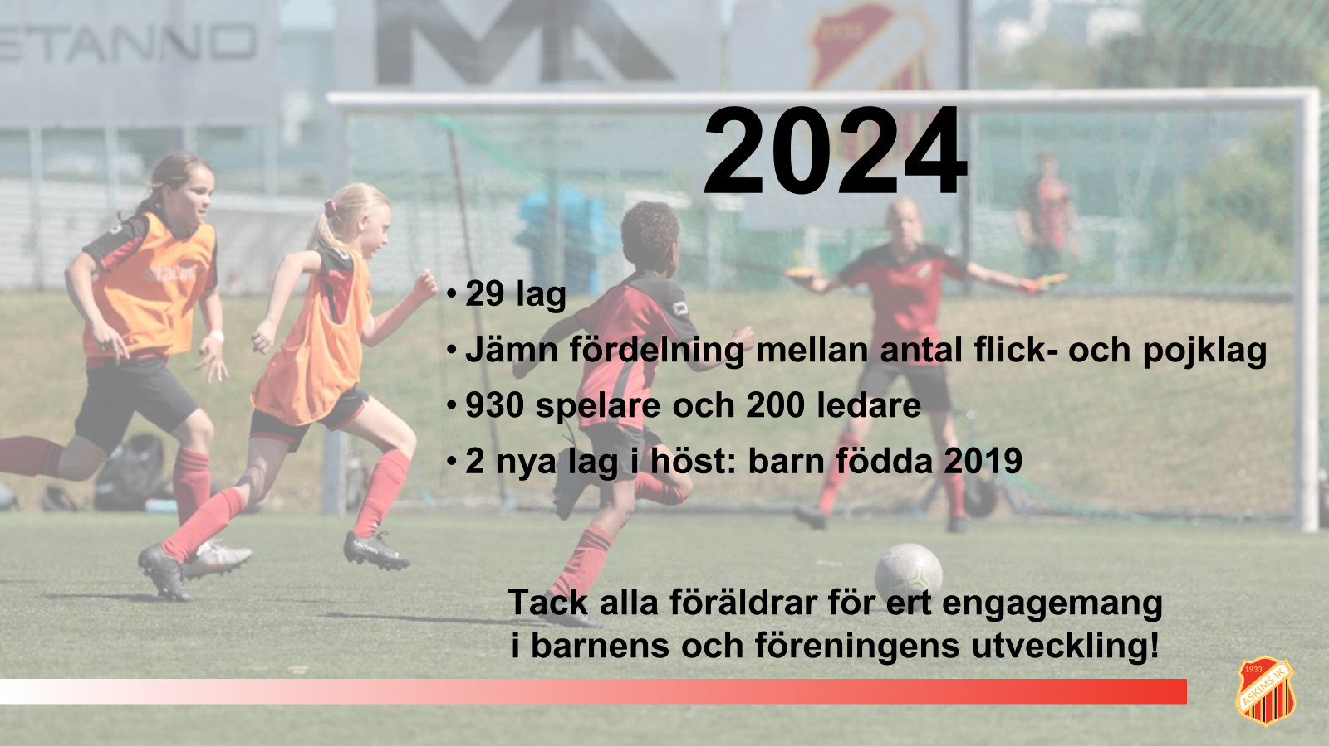
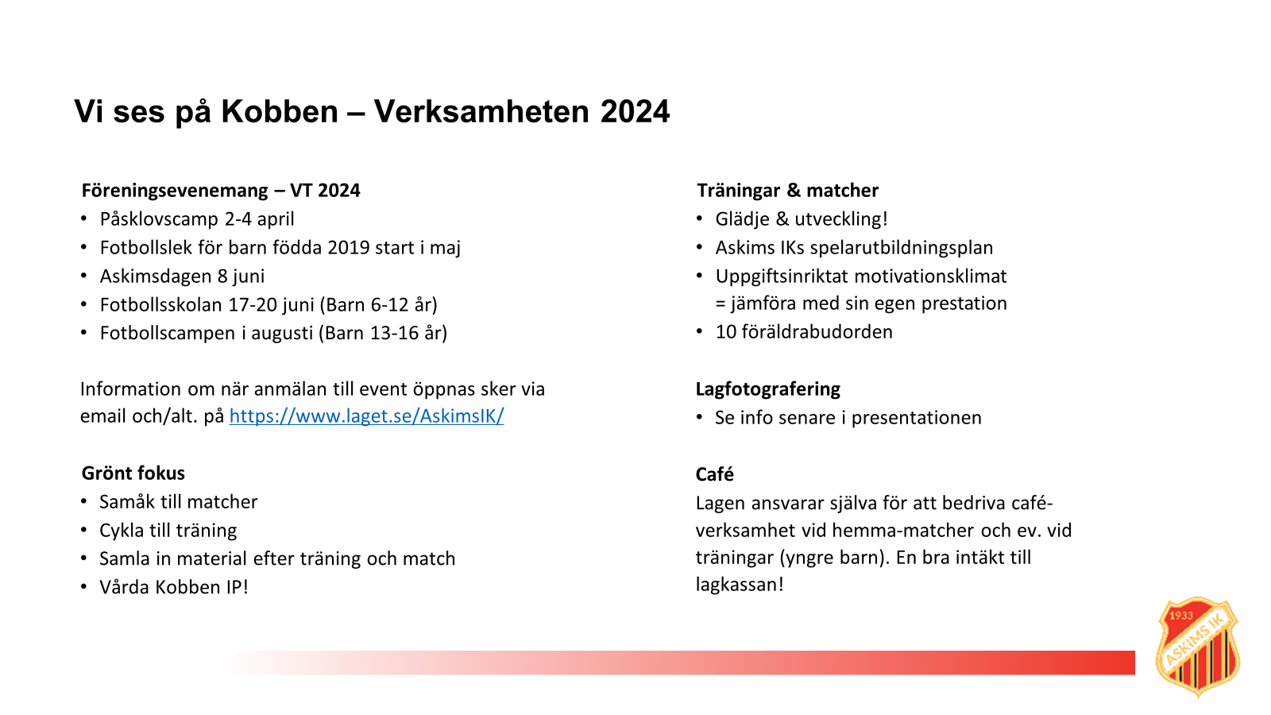
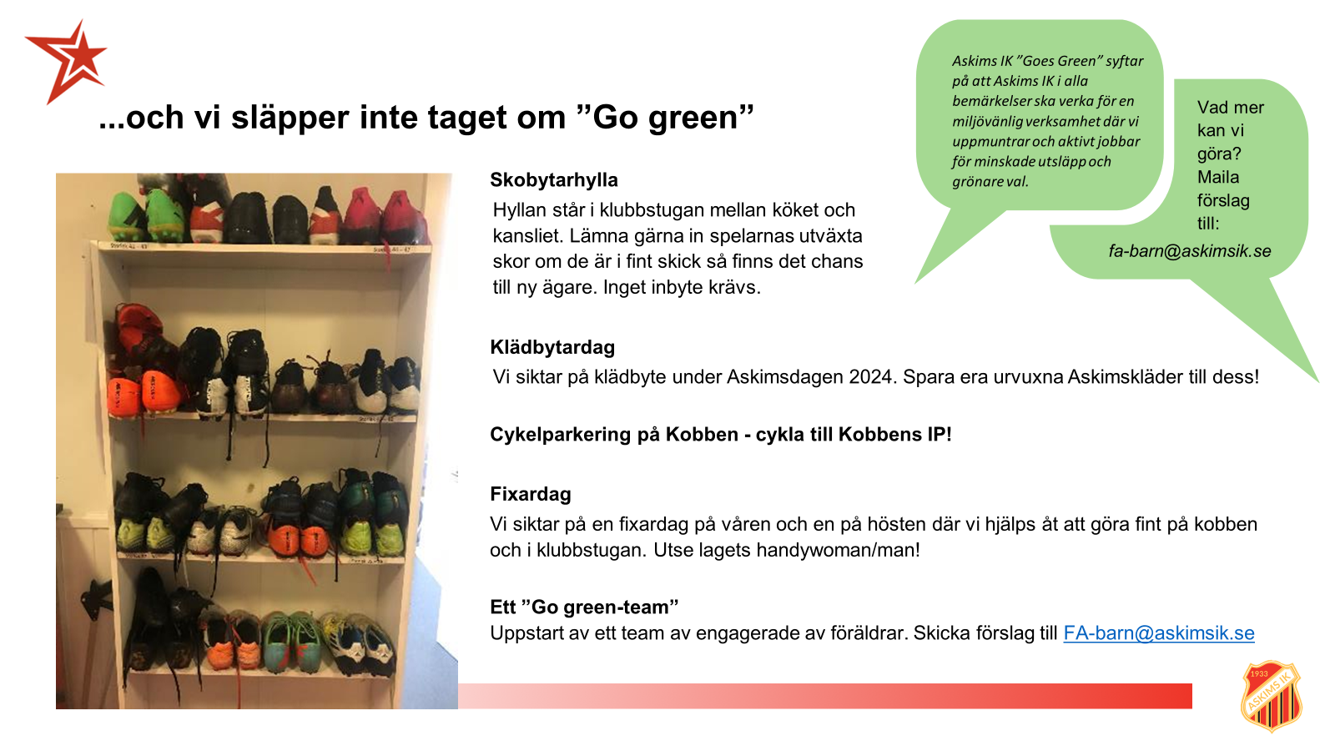

Slide 27
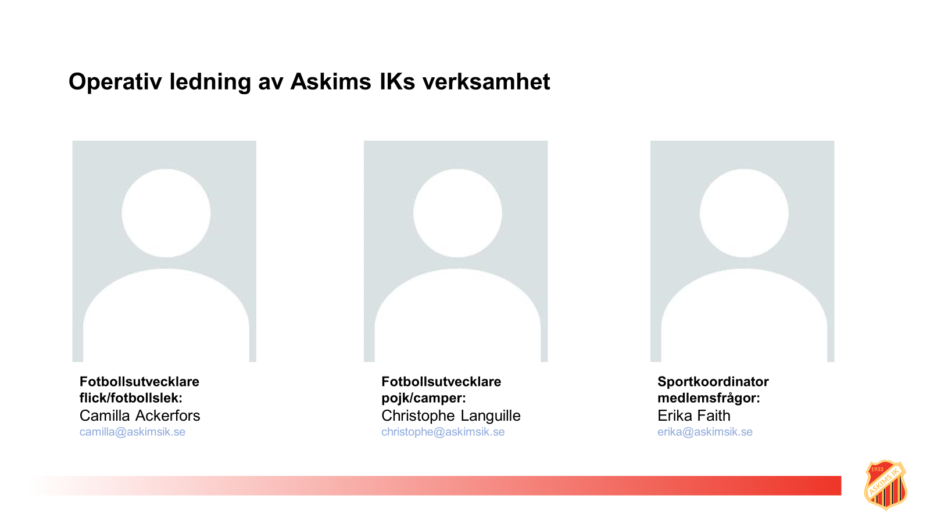

Slide 28
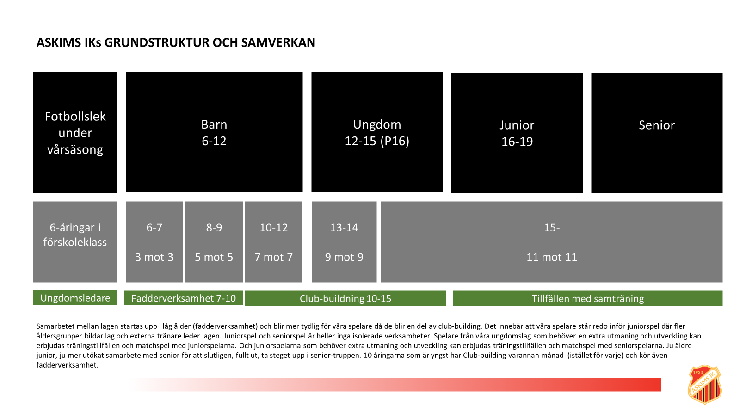

Slide 29
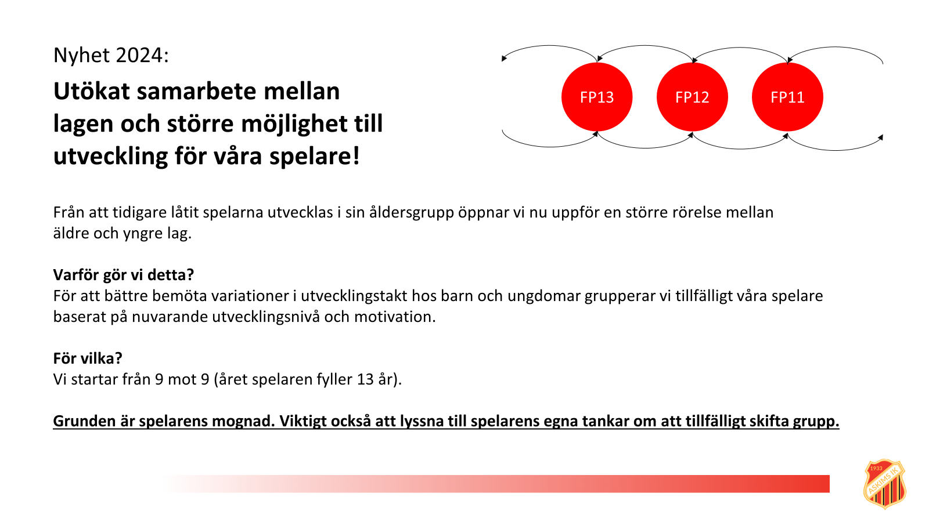

Slide 30
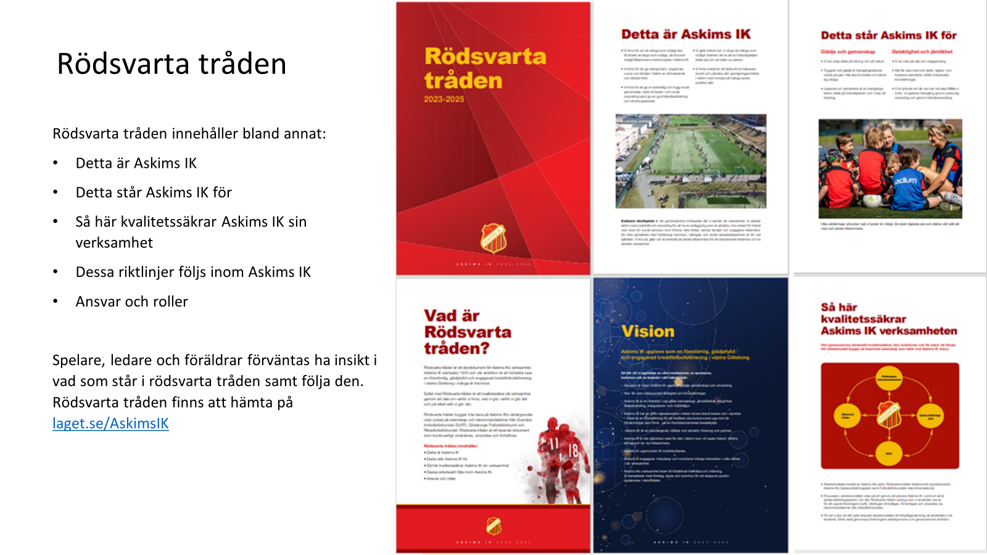

Slide 31
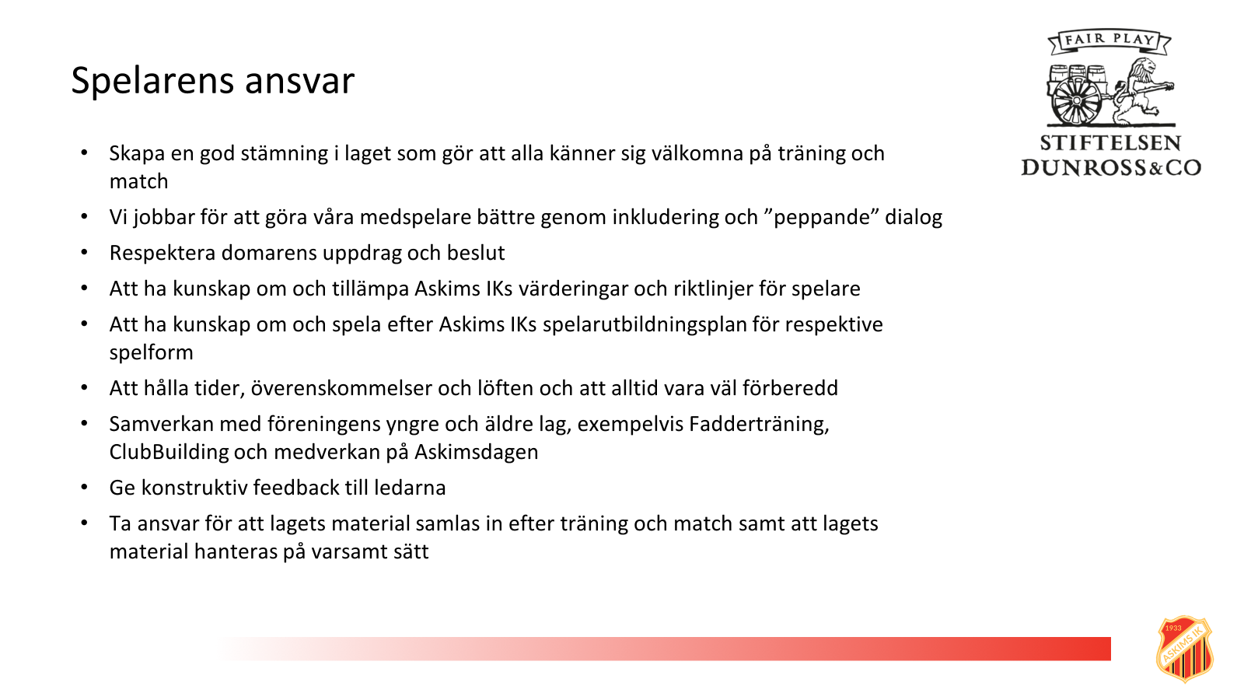

Slide 32
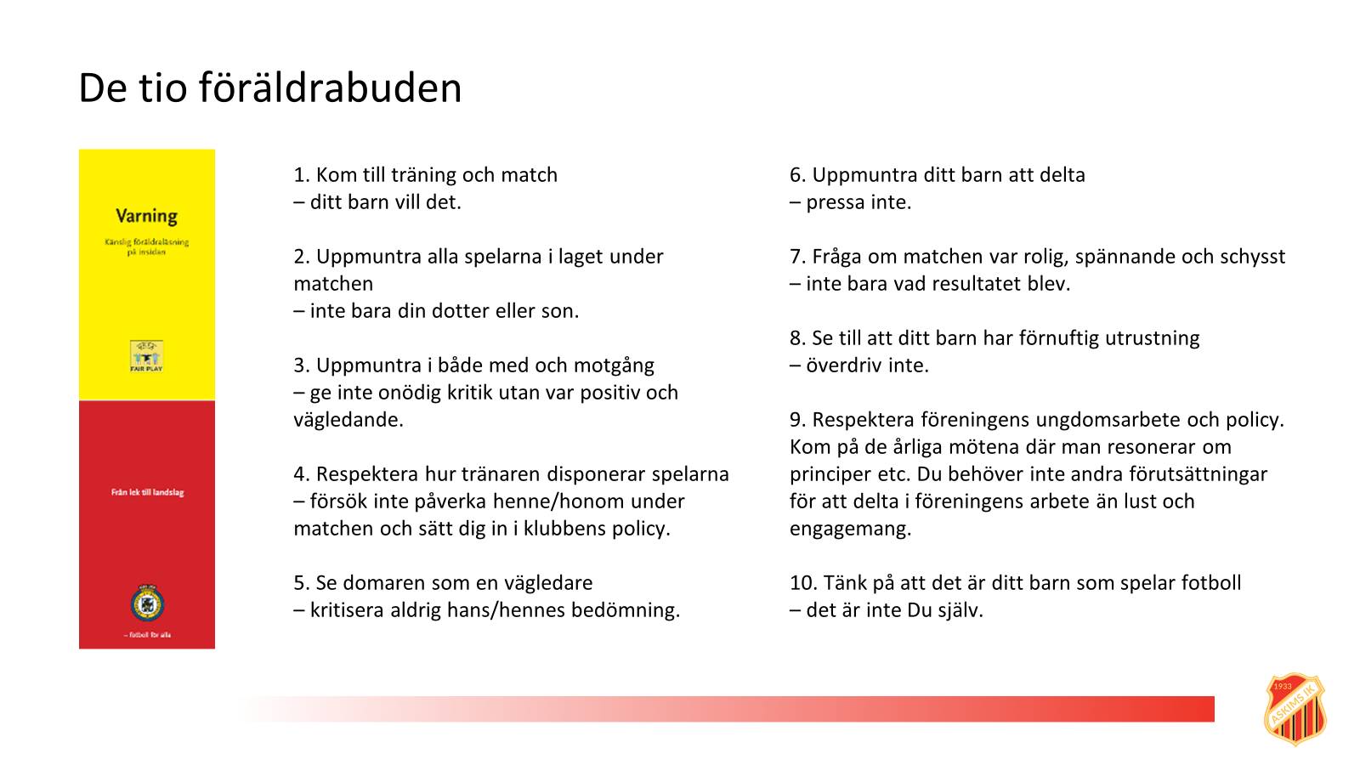

Slide 33
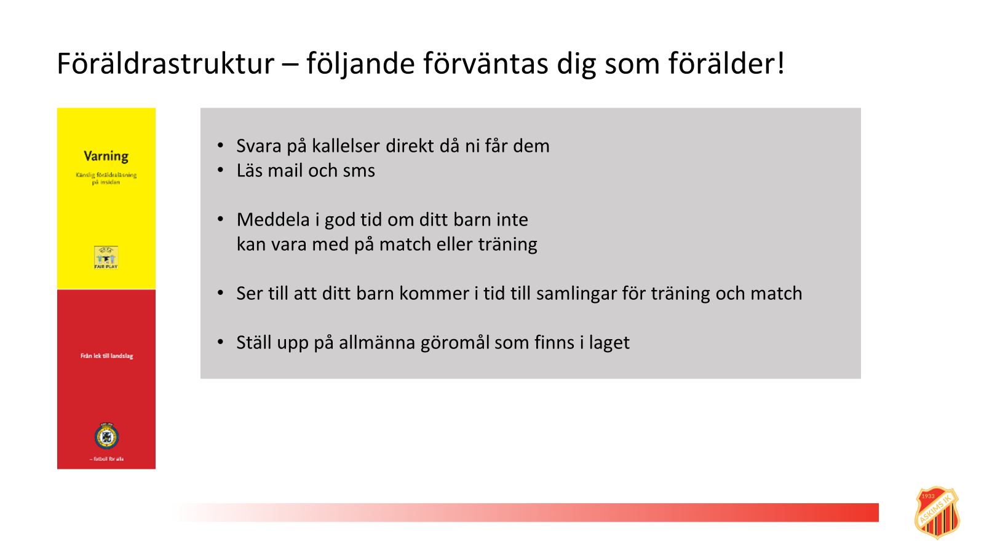

Slide 34
Fokus 2024 - Vad händer för våra killar?
Askimsdagen 8 juni
Sommar Camp 17/6-20/6
Lagfotografering 13/4-14/4 (Vi sa fel datum på mötet)
Så många Sammandrag/Cuper/träningsmatcher som möjligt
Fredagsträningen kommer starta upp så fort vi är tillbaka på kobben

Slide 35
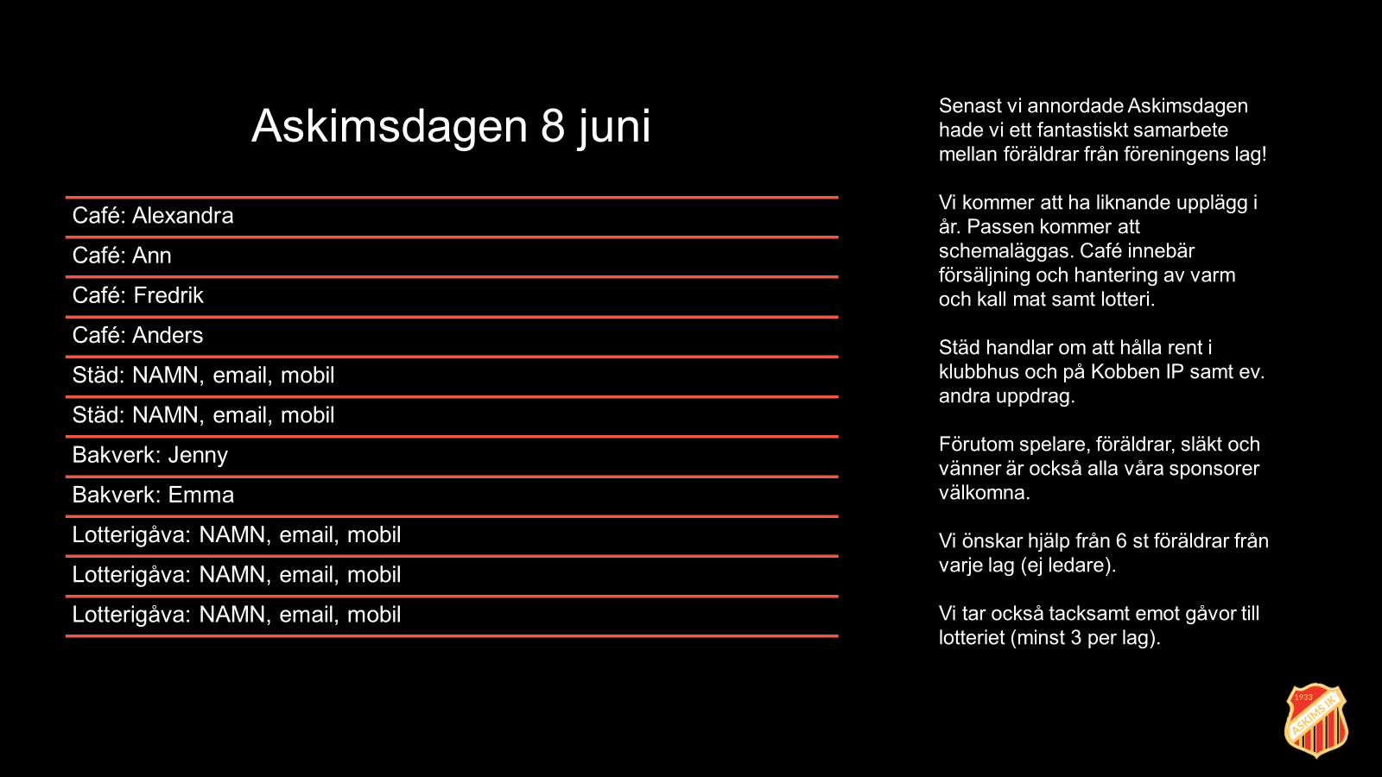

Slide 36
Fokus 2024 - Laget
45 barn
7 barn på kö
Maxtak 50ish barn

Slide 37
Roller 2024
Huvudtränare
Martin
Mohammad
Kassör
Jonathan
Martin
Jonathan
Martin
Admin(Laget.se/mail)
Lagledare
Mathias
Frank
Kristoffer
Assan
Niklas
Ass. Tränare
Christian
Elin
Gustav
Lina
Nurija
??
Martin S
Stefan S
Marcelo
Joaquin
??
??
Cup Ansv.
Cafe’ Ansv.
Event Ansv.
Material Ansv.
Lott Ansv.
Kristoffer
Jonathan+
Moa Moreno-Hallmyr
Lina +
Theo Karlgrens
Christian N
Alexandra Bystedt

Slide 38
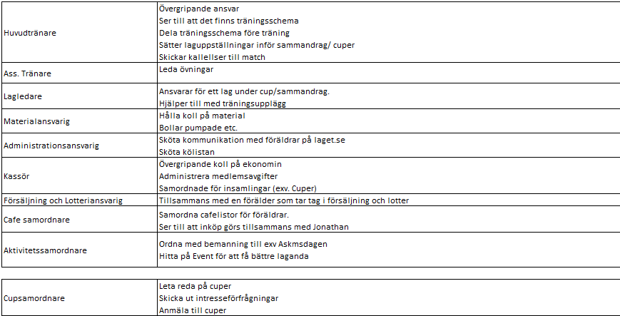
Roller 2024 - Rollbeskrivning

Slide 39
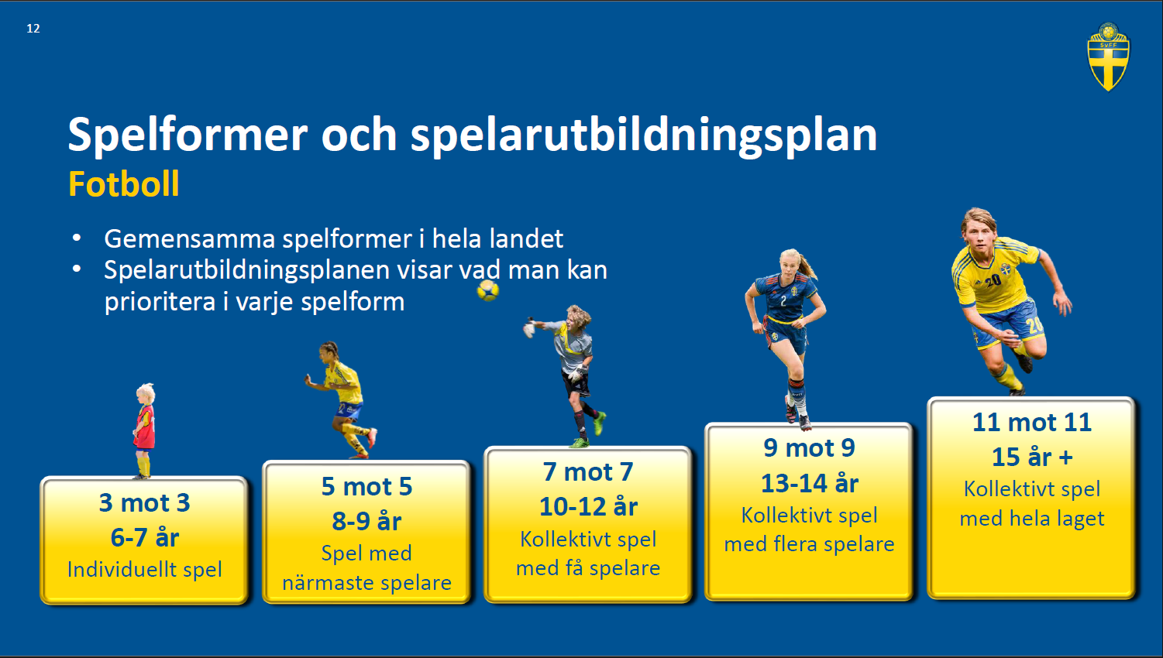
Fokus 2024 - Hur tänker vi?

Slide 40
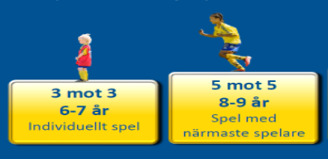
Fokus 2024 - Hur tänker vi?

Slide 41
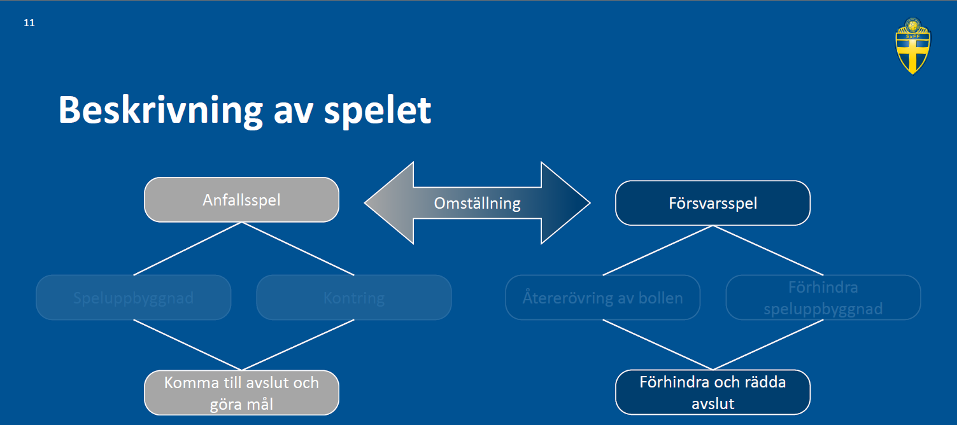
Fokus 2024 - Hur tänker vi?

Slide 42
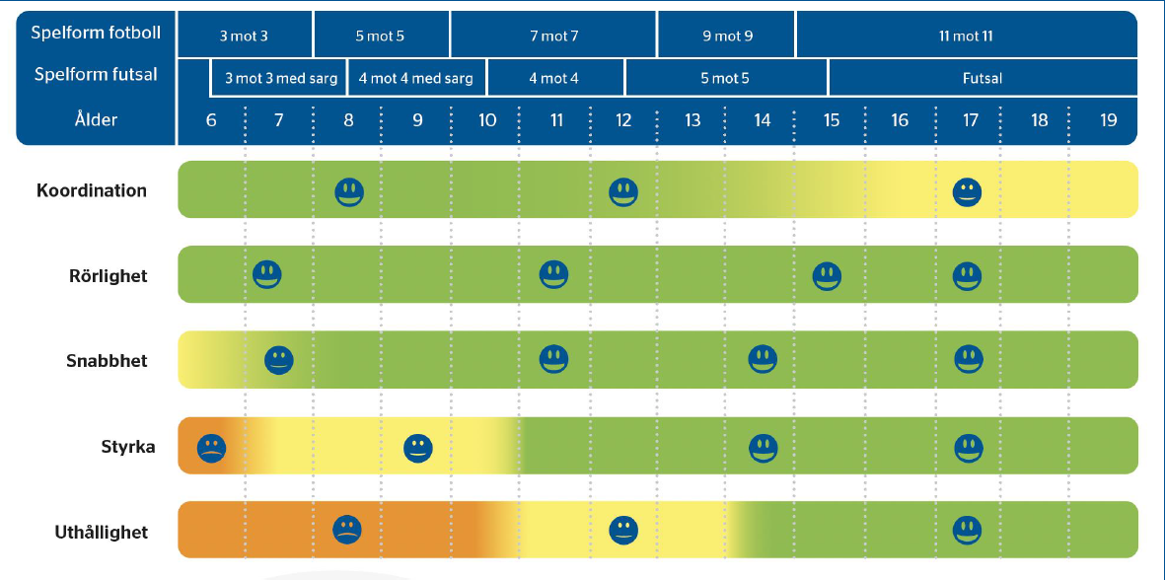
Fokus 2024 - Träningar

Slide 43
Fokus 2024 - Träningar
Fortsatt Fokus på passningsspelet
Kommer börja spela mer 5 mot 5
Positionsspel Back och Anfall - Fokus jobba tillsammans som ett lag
Kommer börja med målvaktsträning
Det är viktigt att man testar på ALLA positioner!

Slide 44
Fokus 2024 - Träningar
Vi ledare vill att man skall våga misslyckas och målet är att bygga en miljö för killarna där alla hjälps åt och vågar.
I denna åldern är viktigt att man vågar testa för att lära sig. På träningar kommer vi styra övningarna så att de så matchlikt som möjligt
Hylla att man försöker är vårat motto

Slide 45
Fokus 2024 - Vilka krav har vi på barnen
Vi tolererar inga tråkiga kommentarer
Alla skall passa alla. Vi är ett lag!
Vi ledare hyllar försöken! Vi måste skapa en miljö där de vågar misslyckas, det är bra för den personliga utvecklingen
I år funderar vi att införa en trappa för att barnen skall lära sig förhållningsreglerna. Vad tycker ni?

Slide 46
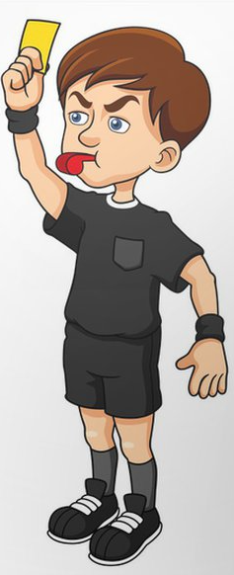
Fokus 2024 - Vilka krav har vi på barnen?
Fyrstegs Trappan
En muntlig varning
Ett gult kort - Får vila resten av övningen
En muntlig varning - Får vila resten av övningen
Rött kort - Får gå hem
Viktigt att ni pratar om era barn om detta

Slide 47
Fokus 2024 - Vilka krav har vi på barnen?
Fyrstegs Trappan - vad krävs för att få en varning?
Att inte lyssna på instruktioner(Ex. Bråka i kö m.m)
Störa en övning så att den inte fungerar för resten av gruppen
Klaga eller vara en dålig lagkamrat
Vara osportslig
Hjälp oss gärna oss gärna ser ni att ert barn stör övningen!

Slide 48
Fokus 2024 - Vilka krav som förälder?
Det minsta som krävs är att svara på kallelserna!
Kom i god tid till träningen och se till att man är klar när träningen startar
Vara involverad och heja på!
Minst en förälder skall vara med på träning/match
Hjälpa till med Cafe verksamheten och/eller lotter
På lördagar planerar vi träningen efter antal barn och ledare.
Notes:
Alla skall svara… inga svar är dåliga

Slide 49
Fokus 2024 - Vilka krav som förälder?
Fyrstegs Trappan
Dyker inte upp till sammandrag/cup
Sen ankomst utan förklaring till Sammandrag/cup
Dyker inte upp på Cafe Pass eller andra kallelser
Tackar ja till träningar men kommer inte
Blir inte kallad till sammandrag/cuper!

Slide 50
Fokus 2024 - Hur skall vi bete oss under match/träning?
Viktigt att ni föräldrar inte styr barnen genom att ropa ‘passa, dribbla’ m.m
En viktigt del i barnens utveckling är att ta egna beslut och våga testa. Det räcker med att vi ledare försöker hjälpa barnen.
Hylla försöken men fråga om man kan gjort något annat
Föräldrar skall alltid stå på motsatt sida av oss ledare på matcher
Vid samling skall barnen vara helt klara dvs toabesök, mat m.m

Slide 51
Fokus 2024 - Hur skall vi bete oss under match/träning?
Vi kommer skicka ut en “ordbok” för barnen och er som förklarar de flesta ord som vi ledare säger under matcher

Slide 52
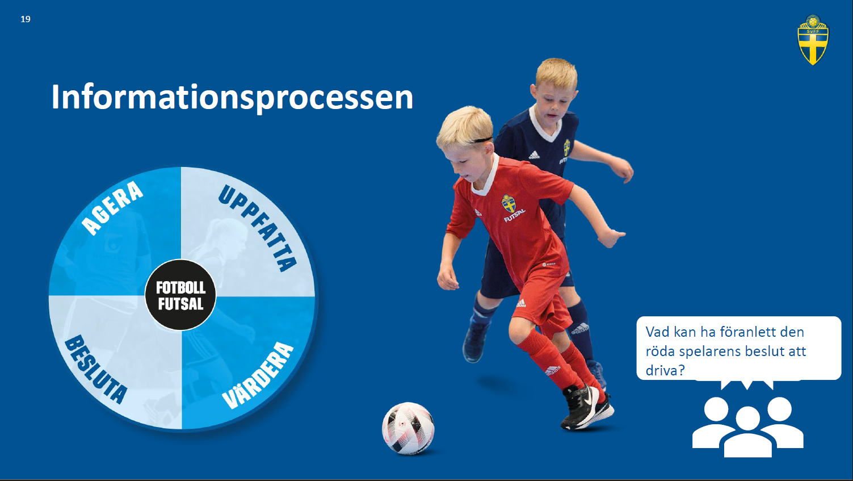
Fokus 2024 - Hur skall vi bete oss under match/träning?
Notes:
Detta måste barnen lära sig själva! Vi styr på träningen med att lägga upp övningarna så att det sitter i bakhuvudet. Under match så får barnen besluta själva vad de skall göra!

Slide 53
Digitala Lagkassan
Bättre överblick
Enkelt
Lagligt
Kan skicka ut “fakturor” och slipper jaga swish
De tar 2,5% eller 2 KR per insättning

Slide 54

Digitala Lagkassan - Hur man bidrar
Blir man medlem hos sponsorhuset så får vårat lag en viss procent från över 600 olika nätshoppar…

Slide 55
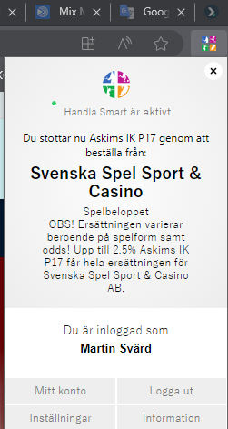
Digitala Lagkassan - Hur man bidrar
Ladda ner ett tillägg till din webläsare som heter handla smart så får man automatiskt bonusen insatt på konto på sponsorhuset. Bonusen kan man plocka ut 30 dagar efter köp och då går till oss…

Slide 56
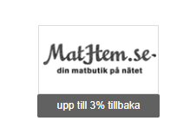
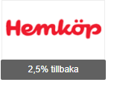
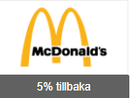







Digitala Lagkassan - Hur man bidrar

Slide 57




Digitala Lagkassan - Hur man bidrar
Det är enkla pengar att tjäna. Kan man även få med företag och få dem att koppla sina bensinkort till oss så blir det ännu enklare!

Slide 58

Digitala Lagkassan - Hur man bidrar

